Slide 1



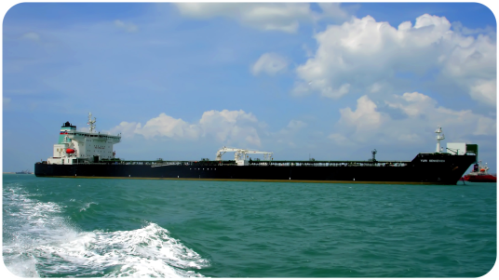
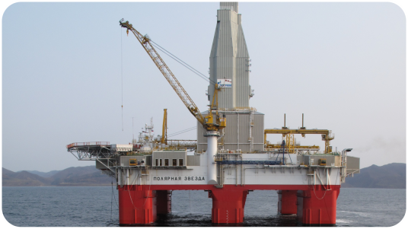
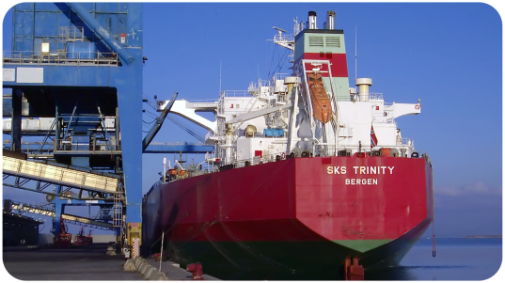
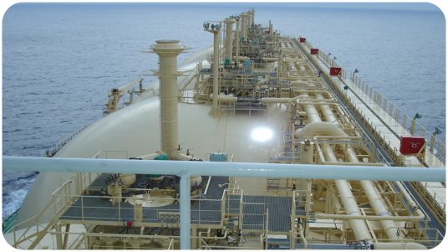

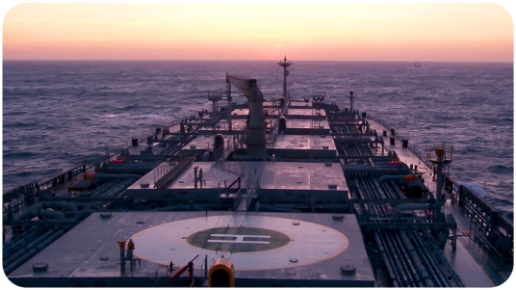
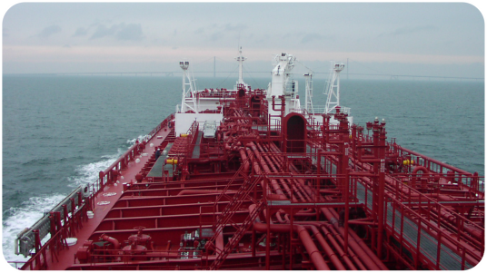
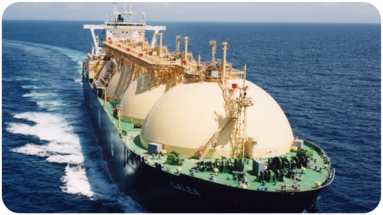

Slide 2
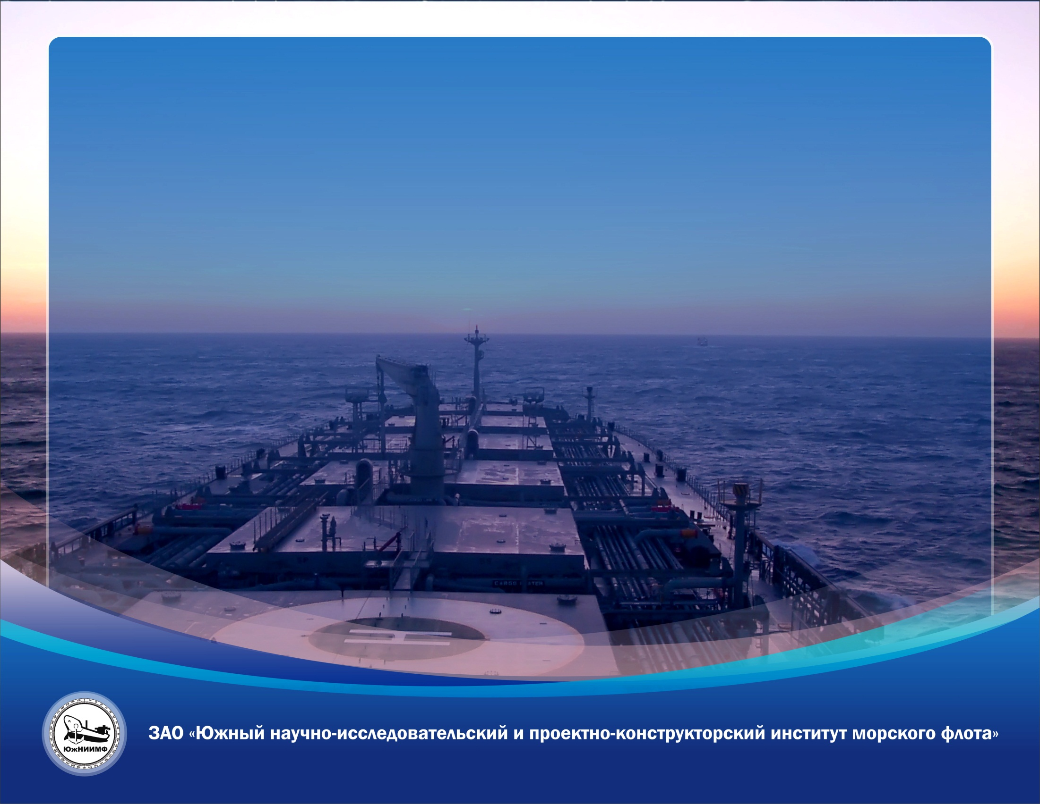
Практический опыт прохождения государственной экологической экспертизы Планов ПЛРН. Анализ эффективности и целесообразности
Докладчик:
МАЦЕНКО Сергей Валентинович
к.т.н., генеральный директор ЗАО «ЮжНИИМФ»

Slide 3
Новая редакция Федерального закона от 31 июля 1998 г. № 155-ФЗ «О внутренних морских водах, территориальном море и прилежащей зоне Российской Федерации» определяет, что объектами государственной экологической экспертизы являются:
п. 2 ст. 16.1 – «…план по предупреждению и ликвидации разливов нефти и нефтепродуктов … при транспортировке и хранении нефти и нефтепродуктов во внутренних морских водах и в территориальном море РФ»;
п. 3 ст. 34 – «…документы и документация, обосновывающие другие виды планируемой хозяйственной и иной деятельности во внутренних морских водах и в территориальном море».

Slide 4

В соответствии с п. 1 ст. 14 Федерального закона от 23 ноября 1995 г. № 174-ФЗ «Об экологической экспертизе», подлежащие экспертизе материалы должны включать:
материалы согласования документации с органами исполнительной власти, определёнными действующим законодательством (было ранее);
материалы оценки воздействия на окружающую среду (далее – ОВОС);
материалы согласования с Росрыболовством;
материалы обсуждения объекта экспертизы с общественными организациями и представителями общественности.

Slide 5
ЧТО ТАКОЕ ОВОС ?
Оценка воздействия намечаемой хозяйственной и иной деятельности на окружающую среду (оценка воздействия на окружающую среду) – процесс, способствующий принятию экологически ориентированного управленческого решения о реализации намечаемой хозяйственной и иной деятельности посредством определения возможных неблагоприятных воздействий, оценки экологических последствий, учёта общественного мнения, разработки мер по уменьшению и предотвращению воздействий.

Slide 6
Основные принципы ОВОС
При проведении ОВОС производится расчётный анализ воздействия намечаемой хозяйственной деятельности на компоненты природной среды и антропогенные объекты:
атмосферный воздух;
морская вода;
водные биологические ресурсы;
анализ акустического воздействия;
обращение с отходами производства и потребления;
воздействие в чрезвычайных ситуациях.

Slide 7
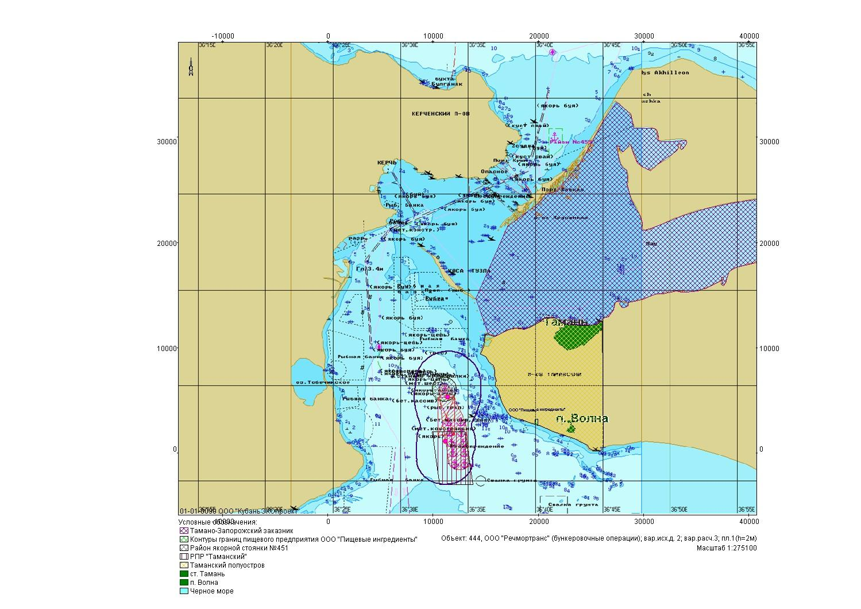
Изолиния 0,05 ПДК совокупного загрязнения атмосферы

Slide 8
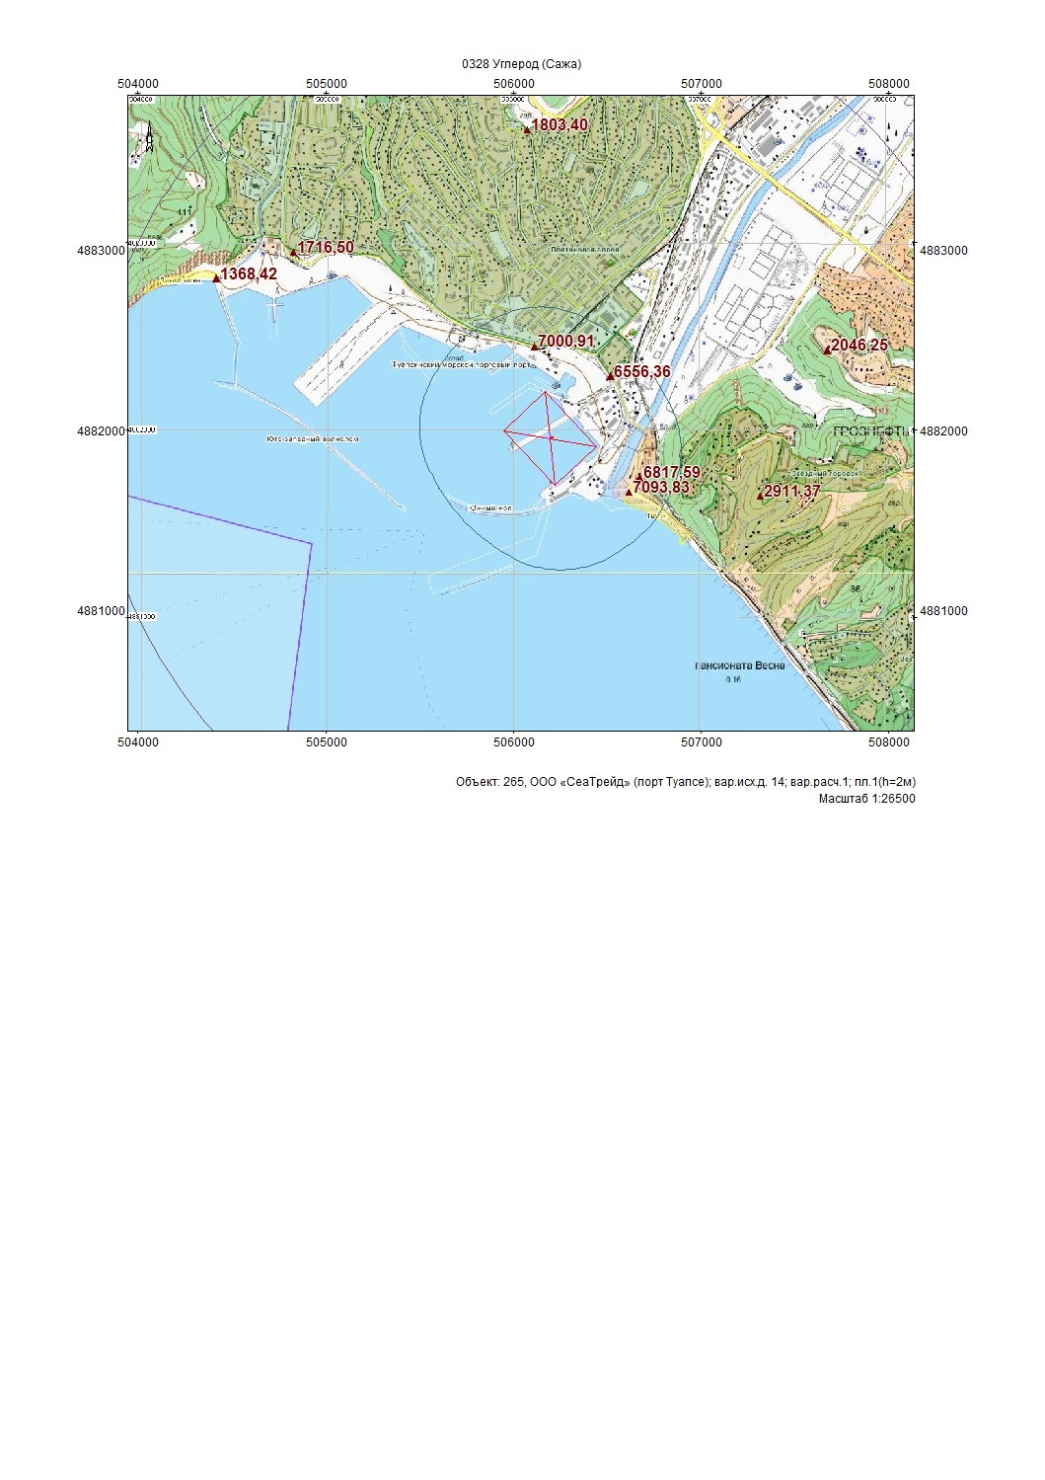

Slide 9
Сценарий 4Г+4И: разлив мазута (М-100, М-40) на водную поверхность с возгоранием
0301 | Азота диоксид (Азот (IV) оксид) | 133,40 ПДК | 499,20 ПДК | 322,83 ПДК | 214,24 ПДК
0304 | Азот (II) оксид (Азота оксид) | 11,47 ПДК | 37,54 ПДК | 29,87 ПДК | 18,11 ПДК
0317 | Гидроцианид (Водород цианистый, Синильная кислота) | 48,43 ПДК | 166,49 ПДК | 117,55 ПДК | 77,34 ПДК
0328 | Углерод (Сажа) | 5720,11 ПДК | 8889,56 ПДК | 8710,92 ПДК | 8135,79 ПДК
0330 | Сера диоксид-Ангидрид сернистый | 269,53 ПДК | 999,36 ПДК | 647,71 ПДК | 429,55 ПДК
0333 | Дигидросульфид (Сероводород) | 605,52 ПДК | 2096,47 ПДК | 1467,44 ПДК | 945,68 ПДК
0337 | Углерод оксид | 81,23 ПДК | 282,13 ПДК | 196,20 ПДК | 134,98 ПДК
0703 | Бенз/а/пирен (3,4-Бензпирен) | 0,38 ПДК | 0,40 ПДК | 0,40 ПДК | 0,39 ПДК
1325 | Формальдегид | 137,74 ПДК | 502,02 ПДК | 333,27 ПДК | 220,34 ПДК
1555 | Этановая кислота (Уксусная кислота) | 360,32 ПДК | 1248,02 ПДК | 973,92 ПДК | 600,24 ПДК
2732 | Керосин | 0,12 ПДК | 0,16 ПДК | 0,15 ПДК | 0,14 ПДК
2754 | Углеводороды предельные C12-C19 | 8,23 ПДК | 32,57 ПДК | 18,81 ПДК | 12,95 ПДК
6035 | Сероводород + Формальдегид | 743,26 ПДК | 2572,45 ПДК | 1800,71 ПДК | 1237,64 ПДК
6043 | Серы диоксид + Сероводород | 872,68 ПДК | 3021,92 ПДК | 2115,15 ПДК | 1453,55 ПДК
6204 | Серы диоксид + Азота диоксид | 264,07 ПДК | 970,35 ПДК | 606,59 ПДК | 402,39 ПДК

Slide 10
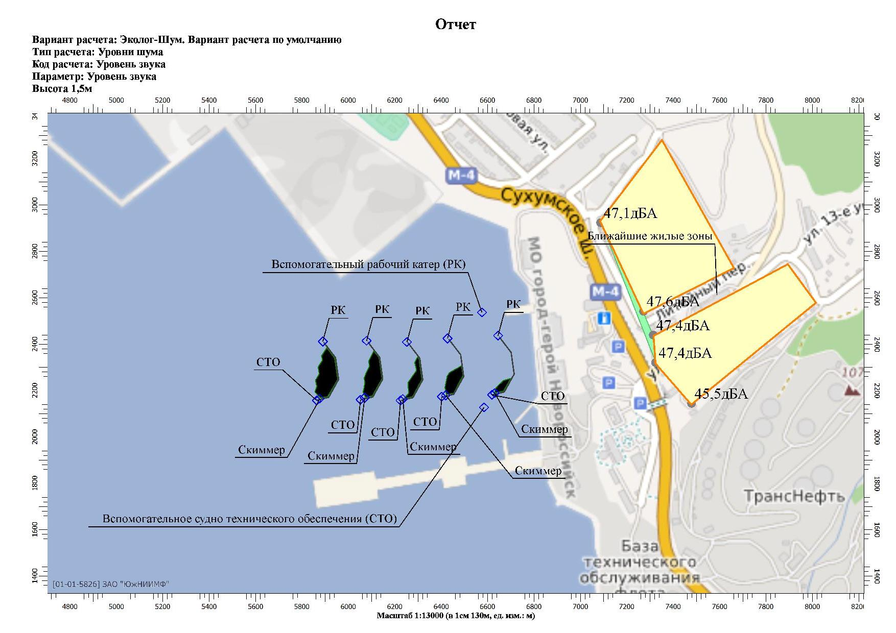

Slide 11
Оценка воздействия на ВБР
В соответствии с п. 1 ст. 14 ФЗ-174 и Правилами согласования Федеральным агентством по рыболовству строительства и реконструкции объектов капитального строительства, внедрения новых технологических процессов и осуществления иной деятельности, оказывающей воздействие на водные биологические ресурсы и среду их обитания (утв. постановлением Правительства РФ от 30 апреля 2013 г. № 384):
разработка отдельного тома «Оценка воздействия на водные биологические ресурсы»;
согласование документации в Федеральном агентстве по рыболовству (Росрыболовство).

Slide 13
Материалы общественного обсуждения
В соответствии с разделом 4 Положения об оценке воздействия намечаемой хозяйственной и иной деятельности на окружающую среду в Российской Федерации (утв. приказом Госкомэкологии России от 16 мая 2000 г. № 372), материалы должны включать:
копии газетных объявления на этапе уведомления об ОВОС и размещении технического задания;
копии газетных объявления о проведении общественного обсуждения (чаще всего в форме слушаний);
копии протоколов общественного обсуждения;
сведения о внесении изменений в материалы ОВОС согласно замечаниям/предложениям/информации от представителей общественности и общественных организаций.

Slide 14
ВЫВОДЫ
Вступившие с 1 июля 2013 г. требования ФЗ-155 и ФЗ-187 существенно усложнили процедуру получения разрешения на осуществление хозяйственной деятельности в морских портах. Подготовка необходимого комплекта документации для подачи на ГЭЭ требует разработки новых документов, по трудоёмкости и сложности изготовления не уступающим самому плану ПЛРН, а в ряде случаев (несколько судов в нескольких морских портах) даже превышающих их.
Разрабатываемые материалы (кроме плана ПЛРН) не имеют никакой практической ценности и не нужны никому: ни судовладельцу, ни портовым властям, ни МЧС России, ни природоохранным органам, ни самому разработчику. Эти документы носят исключительно формальный характер и не содержат никаких ценных результатов или практически значимых рекомендаций.

Slide 15
ПРЕДЛОЖЕНИЯ
Членам Совета Федерации и/или депутатам Государственной Думы выступить с законодательной инициативой по внесению изменений в действующие редакции ФЗ-187 и ФЗ-155.
СРО «Российская ассоциация морских и речных бункеровщиков» поддержать законодательную инициативу на доступных общественных площадках и через другие профессиональные объединения.
СРО «Российская ассоциация морских и речных бункеровщиков» предложить Росприроднадзору конкретные кандидатуры для включения в состав экспертных комиссий Росприроднадзора, имеющих морское образование и/или практический опыт в области эксплуатации морских судов и объектов портового комплекса.
В соответствии с требованиями постановления Правительства РФ от 29 июля 2011 г. № 633, инициировать проведение Министерством экономического развития Российской Федерации соответствующей экспертизы ФЗ-287. ЗАО «ЮжНИИМФ» готов к взаимодействию с представителями предпринимательского сообщества на предмет подготовки необходимых для этого письменных обращений.

Slide 16
СПАСИБО ЗА ВНИМАНИЕ !
ЗАО «Южный научно-исследовательский и проектно-конструкторский
институт морского флота» (ЗАО «ЮжНИИМФ»)
Почтовый адрес: 353900,
г. Новороссийск, ул. Рубина, 11
Телефон: (8617) 67-87-93 Факс: (8617) 67-87-94
E-mail: institute@южниимф.рф Моб.: (9887) 623-628
E-mail: institute@ujniimf.ru
http://южниимф.рф
http://ujniimf.ru

